Slide 1
1.美苏冷战表现（3方面）
军事: (1)
政治: (2)
经济: (3)
2.新中国成立后，逐步建立起一套适合中国国情的政治制度，包括：（4）
3.第二次世界大战后，支撑世界经贸关系的三大支柱是 这是预兆资产阶级社会到来的三大发明，请写出这三大发明的名字： (5)
4.古罗马从弹丸小国到地跨欧、亚、非三洲的庞大帝国，演绎了一部 血与火的编年史。它的兴衰成败已成过去，但罗马人创造的文明成果却千占犹 存。它留给后世最主要的文明成果是 ： (6)
7.角色分生、旦、净、社四大行当，艺术手段包括唱、念、做、打等 形式，这种艺术被誉为“国粹”。这种艺术指的是_______(9)______

Slide 2
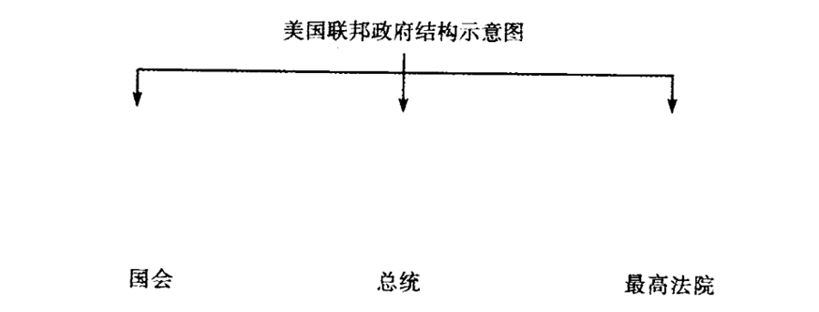
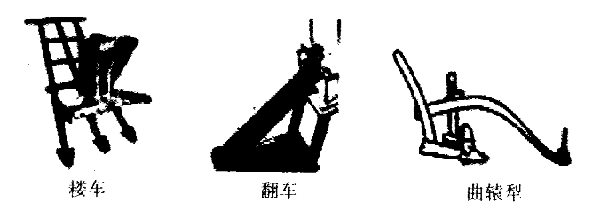
5.观察下图，美国把国家权力分为独立平等、互相制约的三个部分， 这充分体现了:(7)
领会精神，假装有图
6.下图反映的中国古代农业经济的基本特点是 ：（8）

